Slide 1
Остановка и расхолаживание ядерного реактора

Slide 2
Остановка реактора (останов)–
Это приведение реактора в подкритическое состояние для снижения тепловой мощности до уровня, обусловленного спонтанным делением топлива, фотонейтронными реакциями, а также бета- и гамма-излучением ПД.

Slide 3
Остановка бывает плановой и аварийной.
Плановая остановка – в активную зону вводится поглотитель нейтронов со скоростью, обеспечивающей допустимую с точки зрения термических напряжений скорость снижения мощности и температуры.
Аварийная остановка – мощность снижается со скоростью, необходимой для сохранения а.з. в аварийной ситуации.

Slide 4
В обоих случаях глубина погружения поглотителей должна обеспечить подкритичность,
которая не допустит самопроизвольного выхода ЯР в критсостояние
при высвобождении реактивности вследствие снижения температуры, мощности и разотравления.

Slide 5
Скорость снижения тепловыделения в ЯР после введения отрицательной реактивности определяется:
- делением топлива мгновенными нейтронами;
- тепловой инерцией материала и количеством аккумулированного тепла;
- делением топлива зап. нейтронами и фотонейтронами;
- торможением бета- и гамма- излучения ПД, накопившихся за время работы ЯР.

Slide 6
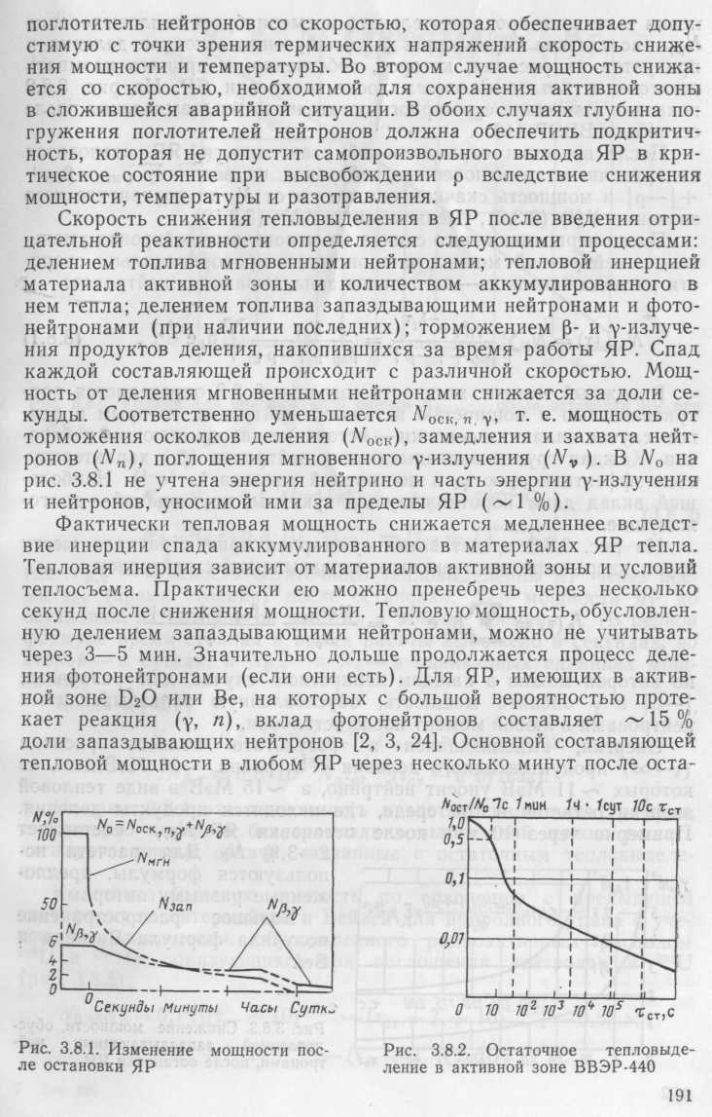
Спад каждой составляющей происходит с разной скоростью:

Slide 7
Мощность от деления мгновенными нейтронами – может снижаться очень быстро снижается –
за доли секунды.
Соответственно уменьшается мощность от торможения осколков деления,
от замедления и захвата нейтронов,
от поглощения мгновенного гамма-излучения.
Причем сюда не входит энергия нейтрино
и часть энергии нейтронов и гамма-излучения, уносимой ими за пределы реактора.
Для больших ЯР уносимая за пределы реактора энергия составляет ~1%, а для небольших ИР она может доходить до 3-5% от общей энергии деления.

Slide 8
Фактически тепловая мощность снижается медленнее вследствие инерции спада аккумулированного в материалах ЯР тепла.
Тепловая инерция зависит от материалов а.з.
и условий теплосъема.
Практически ею можно пренебречь через несколько секунд после снижения мощности.
Чуть позднее затухает мощность, обусловленная делением топлива запаздывающими нейтронами
и фотонейтронами.
Она затухает за 3-5 минут.

Slide 9
Значительно дольше продолжается процесс деления фотонейтронами (если они есть).
Если в активной зоне или около нее (отражатель) есть D₂O или Ве, то вклад фотонейтронов
в энерговыделение может достигать
15 % от доли запаздывающих нейтронов.
Основной составляющей тепловой мощности через несколько минут после остановки является тепловыделение (N_{γ}) вследствие торможения
β- и γ-излучения ОД и продуктов их распада.

Slide 10
Эту последнюю составляющую тепловой мощности и принято называть
ОСТАТОЧНЫМ ТЕПЛОВЫДЕЛЕНИЕМ
после остановки ЯР.

Slide 11
Энерговыделение за счет затухающей реакции деления.
После сброса в активную зону стержней аварийной защиты в реакторе благодаря наличию запаздывающих нейтронов продолжается постепенно затухающий процесс деления.
Картина затухающей реакции деления может быть достаточно сложной:
во-первых, за счет наличия групп эмиттеров с различными постоянными распада,
во-вторых – за счет влияния обратных связей, инициируемых снижением мощности реактора.

Slide 12
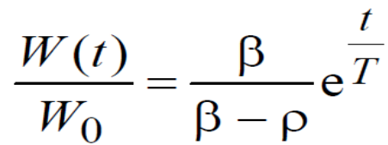
Простейшая оценка вклада рассматриваемого компонента в мощность реактора может быть получена на основе приближения с одной группой эмиттеров без учета обратных связей
где W0 – исходная мощность реактора;
ρ – введенная отрицательная реактивность;
Т – период реактора:
T = (β – ρ) / λρ
Поскольку ρ отрицательна,
то и период Т отрицателен и тем больше, чем меньше введенная реактивность.
видно, что по крайней мере в первые секунды после ввода отрицательной реактивности мощность реактора падает в отношении β/(β – ρ).

Slide 13
Например, если введенная отрицательная реактивность равна − 2β, то мощность за счет реакции деления уменьшается до 1/3 от исходной величины.
Вклад составляющей от затухающей реакции деления оказывается существенным и даже определяющим по крайней мере в течение первых 10 – 15 с после сброса аварийной защиты,
и только по истечении 1 – 2 мин становится пренебрежимо малым по сравнению с мощностью, обусловленной
радиоактивным распадом осколков деления.

Slide 15
Аварийная остановка реактора
Под аварийной понимается остановка реактора при срабатывании системы автоматической аварийной защиты, а также при ручном сброса АЗ в аварийных ситуациях.

Slide 16
Процесс изменения плотности потока нейтронов после появления аварийного сигнала определяется:
- временем запаздывания системы АЗ,
- физическим весом и скоростью введения поглотителей,
- свойствами используемого ядерного топлива, определяющими значения параметров ядер-предшественников запаздывающих нейтронов.

Slide 17
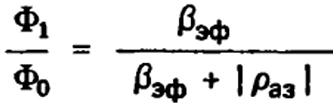
Рассмотрим упрощенный процесс аварийного выключения реактора, со сбросом стержней АЗ:
1. после появления аварийного сигнала до начала введения стержней АЗ в активную зону проходит запаздывание на несколько десятых долей секунды.
2. быстрое уменьшение плотности потока нейтронов от исходного уровня (за время ввода стержней АЗ)
Этот процесс обусловлен уменьшением плотности мгновенных нейтронов.
Как видно из уравнения, при физическом весе стержней р_{аз} = (2-3) Вэф исходная плотность потока нейтронов скачком уменьшается в 3 — 4 раза.

Slide 18
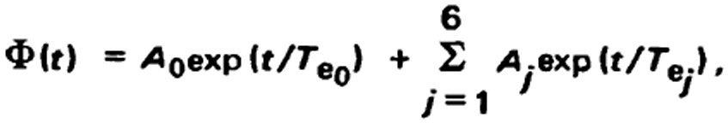
3. Быстрое снижение плотности потока нейтронов со скоростью, определяемой интенсивностью распада короткоживущих ядер-предшественников запаздывающих нейтронов:
где t - текущее время; A - коэффициенты, зависящие от реактивности и свойств размножающей среды;
Т — корни уравнения обратных часов.
4. Медленное уменьшение плотности потока нейтронов с периодом Т_{ео} = 80,2 с, определяемым средним временем жизни наиболее долгоживущего ядра-предшественника (⁸⁷Вг) запаздывающих нейтронов.

Slide 19
5. Уменьшение мощности (Ф) по этому закону происходит до тех пор, пока скорость генерации запаздывающих нейтронов не станет равна мощности фотонейтронного источника.
6. Еще более медленное уменьшение плотности потока нейтронов, происходит одновременно со снижением мощности фотонейтронного источника -
- вследствие уменьшения потока у-квантов
от накопившихся радиоактивных продуктов деления.

Slide 20
Описанный характер изменения плотности потока нейтронов, в частности начальное мгновенное уменьшение мощности реактора до уровня (Ф₁/Ф₀)W_{po}, предопределяет практически безынерционное снижение температуры теплоносителя на выходе из ТВС после сброса АЗ.
Темп этого снижения тем больше, чем меньше аккумулировано тепловой энергии в металле конструкций и чем хуже условия теплоотвода.

Slide 21
В дальнейшем отключается система автоматического управления и вводится в действие пусковая аппаратура контроля плотности потока нейтронов.
После этого проводится анализ причин аварийной остановки реактора.
Если причина неустранима в кратчайшее время, то принимается решение о расхолаживании реактора или поддержании его в разогретом состоянии.
Если же сигнал АЗ оказывается ложным или причина срабатывания аварийной защиты самоустранилась, можно приступить к повторному пуску реактора.

Slide 22
ОСТАТОЧНОЕ ЭНЕРГОВЫДЕЛЕНИЕ

Slide 23
Энерговыделение за счет распада осколков деления
Согласно существующим оценкам энергетического баланса реакции деления на долю радиоактивного распада осколков деления приходится около 15МэВ, или немногим более 7 % от полного выхода энергии от реакции деления (~203 МэВ).
После прекращения цепной реакции деления в ядерном топливе продолжается радиоактивный распад осколков,
сопровождающийся энерговыделением, с интенсивностью, пропорциональной их количеству в топливе.

Slide 24
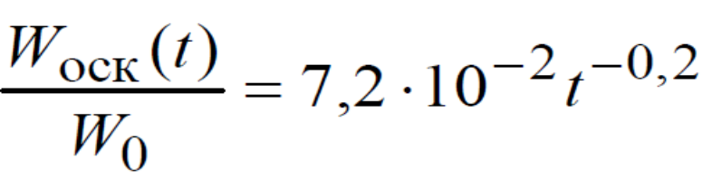
Количество осколков зависит от того, сколько времени работал реактор до его остановки, и сколько времени прошло после остановки.
Поскольку в составе осколков присутствуют компоненты с достаточно большими временами жизни, процесс значительного энерговыделения за счет их распада может быть существенным в течение весьма длительного времени, измеряемого десятками суток.
Для приближенной инженерной оценки мощности остаточного энерговыделения за счет распада осколков предложена простая эмпирическая формула:

Slide 25
Энергия, выделяющаяся в результате
полного распада продуктов ОДНОГО деления
урана-235 составляет примерно 25 МэВ/деление.
Из них – 10 МэВ уносят антинейтрино,
Примерно 15 Мэв в виде тепловой энергии остается в реакторе.
Примерно через 10 минут после останова мощность, обусловленная бета- и гамма- излучением составляет (2-3) % от мощности реактора перед остановкой.

Slide 26
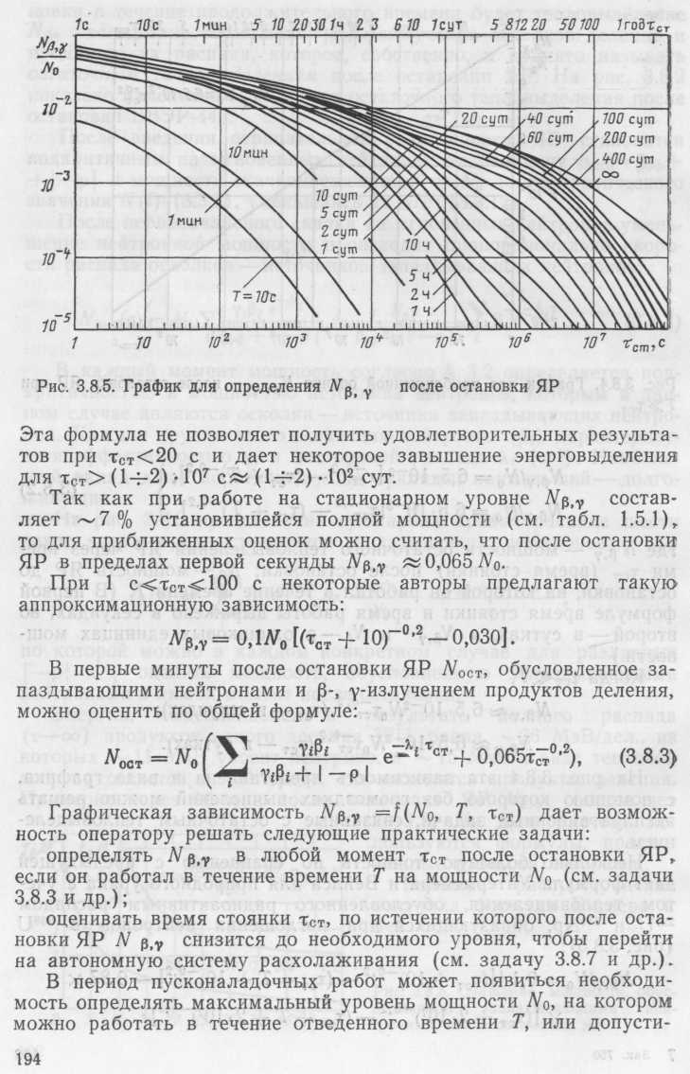

Slide 27
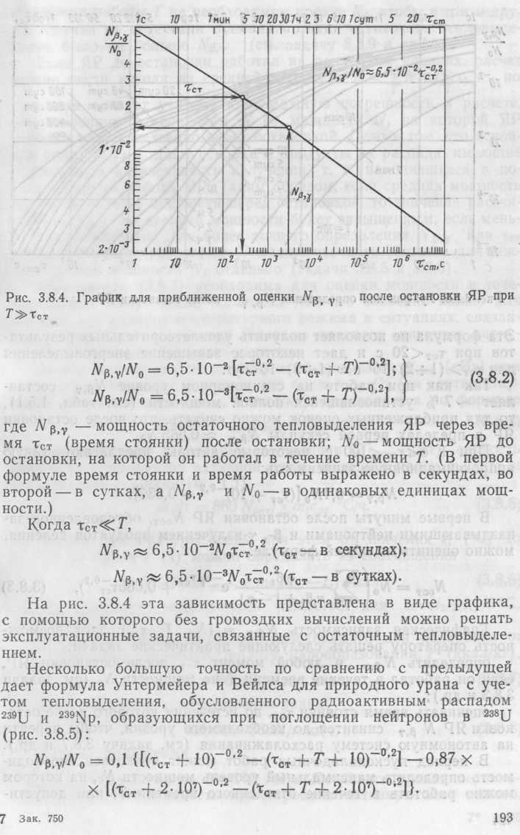

Slide 28
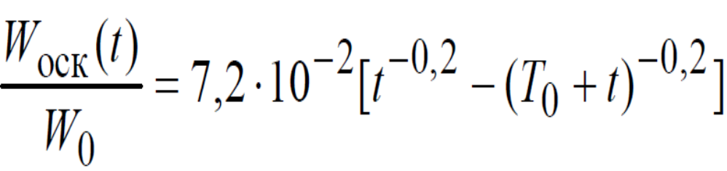
Это формула носит название «формула Вея-Вигнера» (некоторые лит. источники):
где Т₀ – время работы реактора до остановки;
t – время после остановки (в секундах).
Формула может применяться в интервале
от 20 с до 10⁵ с. Точность ее оценивается в ± 25%.
Множитель 0.072 – это по некоторым литературным источникам. Классика – 0.065 !!!

Slide 29
Если время работы до остановки реактора настолько велико, что можно пренебречь вторым слагаемым в квадратных скобках и формулу можно упростить:
Судя по этой оценке, составляющая мощности за счет распада осколков сразу после остановки реактора равна ∼ 7,2 % от исходного значения, снижается
до 2 – 3 % в течение первых 10 мин,
до 1 % в течение 5 ч,
а затем медленно спадает в течение длительного времени.

Slide 30
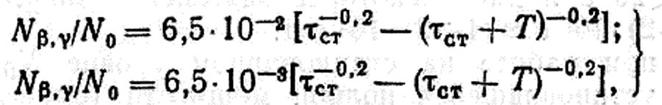
Большее распространение получила формула Вигнера и Вей (Владимиров и др.) в виде :
где N_{b,у} —мощность остаточного тепловыделения ЯР через время τ_{ст} (время стоянки) после остановки;
N₀ — мощность ЯР до остановки, на которой он работал в течение времени Т.
В первой формуле время стоянки и время работы выражено в секундах,
во второй — в сутках,
а N₀ — в одинаковых единицах мощности.

Slide 31
Оценка остаточного энерговыделения необходима для оценки мощности при обеспечения необходимого расхода теплоносителя через реактор.
Это очень важно для анализа переходного температурного режима в ситуациях, связанных с аварийной остановкой из-за опасного снижения циркуляции теплоносителя
(аварийная остановка).

Slide 32
Остаточное тепловыделение является важной проблемой, непосредственно связанной с ядерной безопасностью.
Вспомните 2011 год, аварию на АЭС Фукусима.
Это специфическая особенность ядерного топлива, заключающаяся в том, что, после прекращения цепной реакции деления и обычной для любого энергоисточника тепловой инерции, выделение тепла в реакторе продолжается ещё долгое время, что создаёт ряд технически сложных проблем.

Slide 33
Остаточное тепловыделение является следствием
β- и γ- распада продуктов деления,
которые накопились в топливе за время работы реактора.
Ядра ПД вследствие распада переходят в более стабильное или полностью стабильное состояние с выделением значительной энергии.
Хотя мощность остаточного тепловыделения быстро спадает до величин, малых по сравнению со стационарными значениями,
в мощных энергетических реакторах она значительна в абсолютных величинах.
По этой причине остаточное тепловыделение влечёт необходимость длительное время обеспечивать теплоотвод от активной зоны реактора после его остановки.

Slide 34
Эта задача требует наличия в конструкции РУ систем расхолаживания
с надёжным электроснабжением,
а также обуславливает необходимость длительного (в течение 5-10 лет) хранения отработавшего ядерного топлива в хранилищах со специальным температурным режимом — бассейнах выдержки, которые обычно располагаются в непосредственной близости от реактора.

Slide 35
ОСОБЕННОСТИ ТЕПЛООТВОДА ПРИ АВАРИЙНЫХ
ОСТАНОВКАХ РЕАКТОРА
(вторичные экзотермические процессы)

Slide 36
Рассмотрим процессы, которые способны инициировать или усугубить аварийные ситуации и которые надо приниматься во внимание при авариях с нарушением теплоотвода и разработке защитных систем безопасности.
Важная особенность ЯР состоит в том, что после завершения работы даже в подкритическом состоянии
(после введения большой отрицательной реактивности)
процесс деления ядер и сопровождающее его энерговыделение в ядерном топливе невозможно прекратить мгновенно.

Slide 37
После остановки реактора длительное время продолжается радиоактивный распад накопившихся осколков деления, также сопровождающийся энерговыделением в топливе.
Если вследствие каких-либо причин после остановки реактора нарушен теплоотвод, и имеет место рост температуры топлива и конструкционных материалов активной зоны сверх установленных пределов, то могут возникнуть условия для физико-химических процессов,
сопровождающихся выделением энергии и стимулирующих рост температур.

Slide 38
В зависимости от конструкции и материалов активной зоны эти вторичные экзотермические процессы могут играть более или менее значительную роль в инициировании и развитии аварийных ситуаций.
Помимо остаточного энерговыделения и возможных экзотермических процессов, усугубляющих возможные аварийные ситуации, в топливе и компонентах активной зоны содержится значительная аккумулированная энергия в виде высокой температуры материалов,
которая, наряду с остаточным энерговыделением, должна учитываться при обеспечении аварийного теплоотвода от активной зоны.

Slide 39
Рассмотрим основные составляющие остаточного энерговыделения и
вторичных экзотермических процессов в реакторах современных типов.

Slide 40
Аккумулированная тепловая энергия.
При работе реактора на высоком уровне мощности в ядерном топливе и компонентах активной зоны, нагретых до высокой температуры, постоянно содержится значительное количество аккумулированной тепловой энергии.
При охлаждении реактора после останова поток тепла в теплоноситель определяется
как величиной остаточного энерговыделения за счет продолжающихся процессов в топливе,
так и сбросом аккумулированной тепловой энергии.

Slide 41
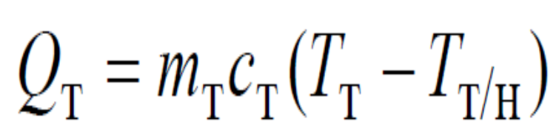
Количество аккумулированной тепловой энергии в топливе зависит от его массы, теплоемкости и перепада температур между топливом и теплоносителем:
Например, если масса топлива равна 100 т, теплоемкость − 300 кДж/т ⋅ К,
а перепад температур составляет 1000 К,
то аккумулированная энергия равна
30 000 МДж, или ∼ 8,4 МВт*ч.

Slide 42
Поток аккумулированного тепла неравномерен во времени, имеет максимальную величину
в начальный момент после выключения реактора и постепенно, по мере остывания топлива и уменьшения перепада температур между топливом и теплоносителем, ослабляется.
Но в течение первых десятков секунд после выключения реактора поток аккумулированного тепла может превышать поток за счет остаточного энерговыделения.
Например, если в рассмотренном примере аккумулированное тепло отводится теплоносителем в течение 20 с,
то средняя мощность, отводимая теплоносителем, составит ∼ 1500 МВт.

Slide 43
Дополнительное большое количество аккумулированной тепловой энергии может содержаться в нагретых до высокой температуры твердых компонентах активной зоны.
В качестве наиболее характерного примера можно привести реактор типа РБМК с графитовым замедлителем, температура которого в рабочих условиях достигает 600 – 700 °С.

Slide 44
Принимая во внимание, что масса графита по крайней мере на порядок больше массы топлива в активной зоне, а теплоемкость графита примерно в пять раз больше теплоемкости двуокиси урана, являющегося топливом в РБМК,
легко оценить, что аккумулированная энергия в графите может значительно (на порядки) превышать аккумулированную энергию в топливе.
Интенсивность передачи тепла от графита к теплоносителю определяется температурным перепадом и термическим сопротивлением.

Slide 45
Поскольку термическое сопротивление между замедлителем – графитом и теплоносителем существенно выше, чем между топливом и теплоносителем,
поток аккумулированного тепла от графита в первые секунды после остановки реактора может быть меньше, чем от топлива,
И остывание графита может продолжаться существенно большее время.
Вторичные физико-химические процессы, которые могут возникнуть в результате аварийной ситуации и усугубить ее протекание,
зависят от сочетания материалов в активной зоне и соответствующих условий для их реализации.

Slide 46
Процесс радиолиза
Наличие в активной зоне воды в качестве теплоносителя и замедлителя неизбежно сопряжено с явлением радиолиза молекул воды под действием нейтронов и гамма-квантов:
2H₂O = 2H₂ + O₂
Эта реакция обратима.
Асимптотический уровень концентрации атомов водорода и кислорода зависит от плотности нейтронного и радиационного фона.

Slide 47
Неблагоприятные последствия радиолиза связаны с потенциальным риском накопления гремучей смеси и возможными процессами окисления оболочек твэлов.
Поэтому в контуре теплоотвода обязательно предусматриваются устройства для безопасного сжигания гремучей смеси и поддержания концентрации свободного водорода и кислорода на минимальном уровне.
Радиолизу подвергается как обычная "легкая", так и тяжелая вода, используемая в тяжеловодных реакторах

Slide 48
Паро-циркониевая реакция
Сочетание в активной зоне воды и циркония (что типично для современных реакторов на тепловых нейтронах типа ВВЭР и РБМК) сопряжено с риском возникновения экзотермической паро-циркониевой реакции.
Условием для ее возникновения является нарушение теплоотвода и повышение температуры циркониевых оболочек топлива до 900 – 1000 °С.

Slide 49
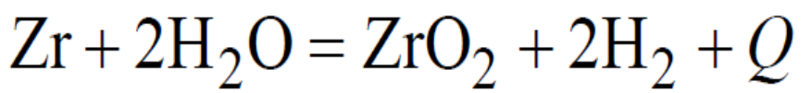
Реакция протекает по следующей схеме:
где Q – энергетический выход реакции, равный
6,5 кДж на грамм прореагировавшего циркония.
При температуре, превышающей 1200 °С, реакция становится самоподдерживающейся.

Slide 50
Опасность пароциркониевой реакции состоит,
с одной стороны, в разрушении циркониевых оболочек твэлов,
а с другой стороны – в образовании большого количества водорода с соответствующим риском взрывных процессов в реакторе и системе первого контура.
Как показывают оценки, энерговыделение от самоподдерживающейся паро-циркониевой реакции в реакторе типа ВВЭР сопоставимо с остаточным энерговыделением.

Slide 51
Паро-углеродная реакция.
В реакторах, в активной зоне которых присутствуют вода и графит, при авариях, связанных с разрушением технологических каналов и возникновением прямого контакта воды и раскаленного графита, не исключена экзотермическая реакция :
3C + 3H₂O = CH₄ + H₂ + CO + CO₂ + Q
Продуктами реакции является смесь горючих газов СН₄ и Н₂. Взаимодействие паров воды с углеродом возможно при температуре порядка 1000 °С.

Slide 52
Энергия, аккумулированная радиационными дефектами (энергия Вигнера)
В реакторах с графитовым замедлителем атомы углерода под действием быстрых нейтронов могут получить энергию, превышающую энергию связи в кристаллической структуре графита.
Будучи выбитыми из своего равновесного состояния в регулярной кристаллической решётке, атомы углерода могут длительное время находиться в межузельном положении, сохраняя приобретенную потенциальную энергию.

Slide 53
При возвращении атома в исходное стабильное состояние в кристаллической решетке его энергия выделяется в виде тепла.
Процесс нарушения и восстановления структуры кристаллической решетки носит обратимый характер.
Аккумулированная энергия за счет нарушений кристаллической решетки носит название "энергии Вигнера».
При длительном облучении графита количество энергии, накопленной за счет дефектов в кристаллической решетке, достигает насыщения.

Slide 54
При этом равновесная асимптотическая величина накопленной энергии существенно зависит от температуры графита.
Чем ниже температура графита и, соответственно, меньше подвижность выбитых атомов, тем меньше их вероятность вернуться в исходное состояние
и больше асимптотическая величина накопленной энергии.
Например, при длительном облучении графита при температуре 30 °С аккумулированная энергия может достигать 2,5 – 3 кДж/г.
При температуре графита 750 °С аккумулированная энергия составляет всего 0,04 кДж/г.

Slide 55
Если графит, облученный при 30°, нагреть до 750°, то избыток аккумулированной энергии за счет восстановления кристаллической структуры выделится в виде тепла.
На самом деле достаточно нагреть графит немного, например до 200°, чтобы начался процесс выделения избыточной аккумулированной энергии, который приведет к саморазогреву графита и соответствующему росту энерговыделения.

Slide 56
Разогрев графита за счет аккумулированной энергии способен вызвать недопустимый рост его температуры с аварийными последствиями.
Борьба с накоплением энергии Вигнера состоит в выборе и поддержании рабочего диапазона температуры графита, при которой аккумулированная энергия незначительна и не представляет угрозы для безопасности.
Если по каким-либо техническим условиям графит должен облучаться при низкой температуре, возможно проведение периодических
отжигов графита для снятия аккумулированной энергии малыми порциями.

Slide 57
Плановая остановка и расхолаживание реактора
Под плановой понимается оста­новка реактора, предусмотренная графиком его работы.
Мощность уменьшается до уровня, обеспечивеющего работу вспомогательных механизмов.
Если конструкция паропроизводящей уста­новки допускает работу на этом уровне мощности при естественной циркуляции теплоносителя, останавливаются насосы первого контура.
В противном случае они переводятся на режим малой циркуляции.

Slide 58
Обычно скорость расхолаживания равна скорости разогрева (8°С/час).
Когда температура теплоносителя станет менее
100°С, прекратится процесс парообразования в парогенераторе, вследствие чего при этом выводится из действия конденсатор расхолаживания.
После снижения температуры теплоносителя до
50 —60°С расхолаживание через парогенератор прекращается и он становится в режим "мокрого" хранения, т. е. до предела заполняется водой второго контура.
Дальнейшее снятие остаточного тепловыделения осуществляется с использованием системы автономного расхолаживания.

Slide 59
При этом следует внимательно контролировать режим расхолаживания, так как, несмотря на то что реактор остановлен, за счет остаточного тепловыделения в активной зоне генерируется огромное количество энергии.
Например, в реакторе "Янки" (США) в течение одних суток стоянки после длительной эксплуатации выделяется энергия 3.2 *10⁷ кДж. Этой энергии достаточно для расплавления 38 т стали.

Slide 60
После заполнения парогенераторов и отключения второго контура, несмотря на работу насосов, температура теплоносителя может медленно увеличиваться.
Продолжительность этого процесса и максимально достижимая температура определяются возможностями системы расхолаживания и мощностью остаточного тепловыделения.
После достижения максимума начинается медленное уменьшение температуры теплоносителя вплоть до достижения температуры 50-60 С, при этом насосы можно остановить.
С момента выключения реактора до остановки насосов может пройти несколько суток.

Slide 61
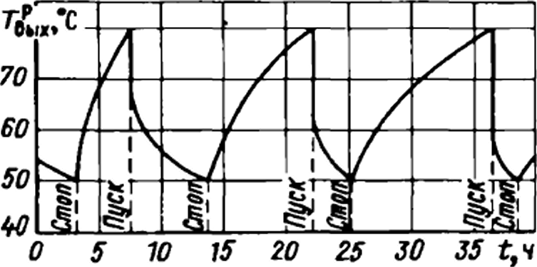
Например, при расхолаживании реактора
ВВЭР-440 температура теплоносителя на выходе из активной зоны не должна превышать 80 С.
Если для конкретности использовать эту температуру в качестве предельной, то схема расхолаживания будет выглядеть так, как это показано на рис.

Slide 62
При достижении 80 С пускаются насосы, а при снижении температуры теплоносителя до
50 — 60 С они останавливаются.
И так до тех пор, пока мощность остаточного тепловыделения станет недостаточной для разогрева теплоносителя до 80 С.
На этом расхолаживание полностью заканчивается.

Slide 63
Поскольку в реальных условиях приходится определять остаточное тепловыделение для случаев, когда реактор перед остановкой работал на разных уровнях мощности, решение таких задач производится, например, по формуле
Вея-Вигнера, при этом используют один из двух следующих методов.
1. В случае более грубого приближения исходную мощность реактора рассчитывают как среднюю арифметическую.
2. При более точном приближении определяют мощность остаточного тепловыделения как сумму вкладов каждого режима работы.

Slide 64
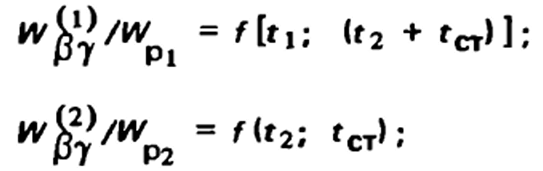
Например, если реактор за последний период эксплуатации работал на двух уровнях мощности: вначале на мощности W_{pi} в течение t₁ ч,
затем на мощности W_{р2} в течение t₂ ч,
и требуется определить мощность остаточного тепловыделения через t_{ст} (ч) после остановки реактора, то вычисления проводят поэтапно:
После чего суммируют их.

Slide 65
Физические основы повышения глубины выгорания. Эффективность перегрузок топлива

Slide 66
Одна из основных характеристик эффективности использования топлива в реакторе – глубина выгорания топлива.
Самый простой путь увеличения выгорания топлива состоит в повышении его начального обогащения.
Однако с повышением выгорания в топливе растет концентрация продуктов деления и тяжелых ядер, образующихся в результате реакции радиационного захвата.
Это приводит к тому, что зависимость выгорания от начального обогащения топлива носит нелинейный характер.

Slide 67
Одновременно с повышением обогащения увеличивается начальное значение коэффициента размножения,
что требует увеличения количества дополнительных поглотителей для компенсации избыточной реактивности.
Если также принять во внимание стоимость процесса обогащения топлива, то можно ожидать,
что повышение выгорания за счет повышения начального обогащения топлива
не всегда эффективно.

Slide 68

Другой способ повышения выгорания топлива – применение перегрузок в ядерных реакторах.
Основная идея перегрузок основана на том, что в качестве поглотителя для компенсации избыточной реактивности использовать частично выгоревшее топливо с
Выгоревшее топливо в качестве полезного продукта производит энергию за счет деления невыгоревших ядер, тем самым повышая его выгорание.
Одновременно с этим выгоревшее топливо служит поглотителем нейтронов для свежего топлива и таким образом компенсирует избыточную реактивность.

Slide 69

Для описания эффективности использования частичных перегрузок топлива рассмотрим следующую модель:
Рассматрим бесконечную размножающую среду, в которой зависимость коэффициента размножения от флюенса носит линейный характер:
Здесь F(t) – флюенс нейтронов (энерговыработка), равный нулю в начальный момент и F₀ при его выгрузке из активной зоны.

Slide 70
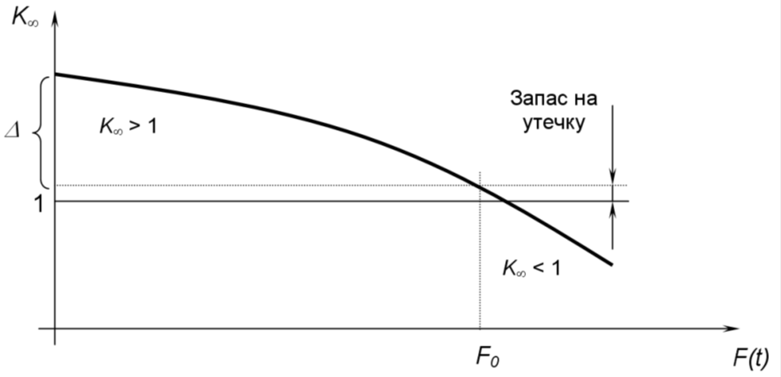
Изменение коэффициента размножения топлива при выгорании топлива

Slide 71

Всю топливную загрузку можно разбить на n совокупностей равного одинакового объема, отличающихся временем пребывания в активной зоне.
При этом при каждой перегрузке заменяется только 1/n часть всей топливной загрузки, которая является наиболее выгоревшей.
За каждый из n интервалов кампании реактора каждый тип топлива будет приобретать некоторый дополнительный флюенс

Slide 72
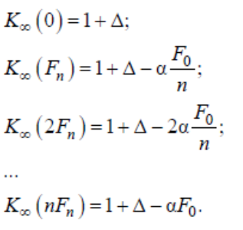
Соответственно в активной зоне будут присутствовать совокупности топлива, отличающиеся коэффициентами размножения в зависимости от полученного интегрального флюенса:

Slide 73

Если полная кампания топлива в активной зоне составляет T₀,
то длительность одной кампании реактора, которая равна интервалу времени между двумя последовательными перегрузками, будет равна

Slide 74
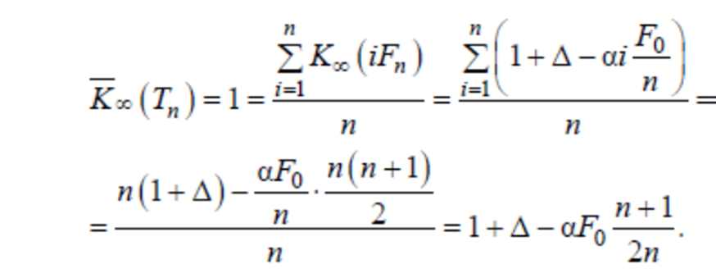
Если все совокупности топлива размещены в активной зоне равномерно по объему, можно вычислить коэффициент размножения всего топлива в целом K∞ на момент завершения кампании реактора,
принимая его равным среднему арифметическому по всей совокупности:

Slide 75

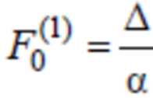
В результате получаем, что при n -кратной перегрузке конечный флюенс нейтронов выгружаемого топлива описывается выражением
Анализ приводит к следующим результатам:
В наиболее простом случае, когда реактор работает с однократной перегрузкой (перегружается вся активная зона), n = 1 и

Slide 76


Но уже при двукратных перегрузках
то есть выгорание топлива повышается на треть.
Далее, при трехкратных перегрузках

Slide 77
то есть трехкратная схема перегрузок позволяет повысить выгорание выгружаемого топлива в 1.5 раза !!!
В пределе, при n →∞ , получаем повышение глубины выгорания в два раза.

Slide 78
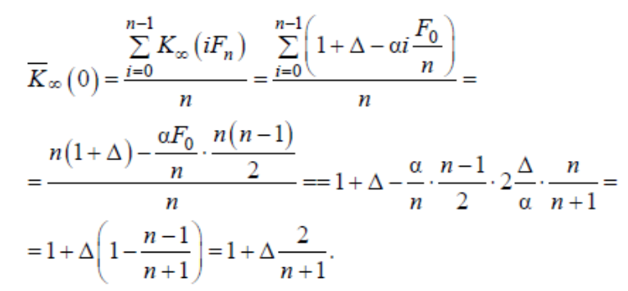
Коэффициент размножения всей активной зоны K∞ на момент начала кампании реактора после перегрузки, который определяет избыточный запас реактивности на одну кампанию:

Slide 79



В результате получаем, что начальный запас реактивности при n -кратной перегрузке топлива снижается обратно пропорционально кратности перегрузки:
Уже при двукратной перегрузке топлива начальный запас реактивности снижается на треть:
Соответственно при трехкратной схеме перегрузок снижение запаса реактивности в два раза

Slide 80
При n → ∞
реактор вообще будет работать при нулевом запасе реактивности.
Такой режим работы называется непрерывной перегрузкой топлива,
при которой в любой момент времени осуществляется замена полностью выгоревшего топлива на свежее малыми порциями.

Slide 81
Снижение начального запаса реактивности при работе реактора с перегрузками поясняет возможность повышения глубины выгорания за счет перегрузок:
-- при меньшем запасе реактивности требуется меньшее количество дополнительных поглотителей для ее компенсации
-- соответственно, снижается неэффективное поглощение нейтронов.

Slide 82
Результаты рассматриваемой модели показывают:
уже при трехкратной схеме перегрузок выгорание увеличивается в 1,5 раза
по сравнению с однократной схемой именно за счет снижения запаса реактивности 2 раза !!!
Результаты рассматриваемой модели показывают:
При четырехкратной схеме перегрузок выгорание увеличивается в 1,6 раза
по сравнению с однократной схемой именно за счет снижения запаса реактивности 2.5 раза !!!

Slide 83
Результаты рассматриваемой модели показывают:
При пятикратной схеме перегрузок выгорание увеличивается в 1,67 раза
по сравнению с однократной схемой именно за счет снижения запаса реактивности 3 раза !!!

Slide 84
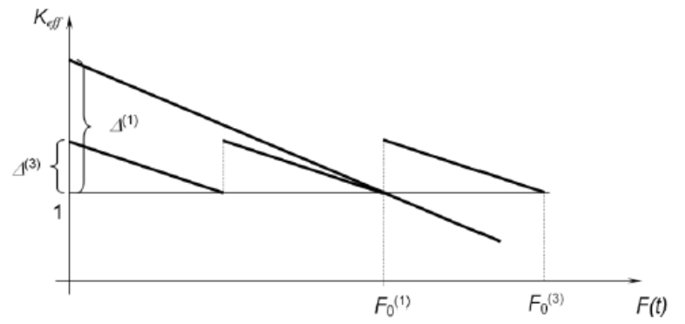
Уменьшение начального коэффициента размножения реактора при трехкратных перегрузках по сравнению с однократной схемой

Slide 85
При помощи перегрузок топлива можно влиять и на некоторые нейтронно-физические характеристики реактора
(в основном это относится к пространственным эффектам):
-- Путем перегрузок топлива можно снижать неравномерность поля энерговыделения реактора
-- или профилировать его таким образом, чтобы получать максимальную глубину выгорания.

